Slide 1

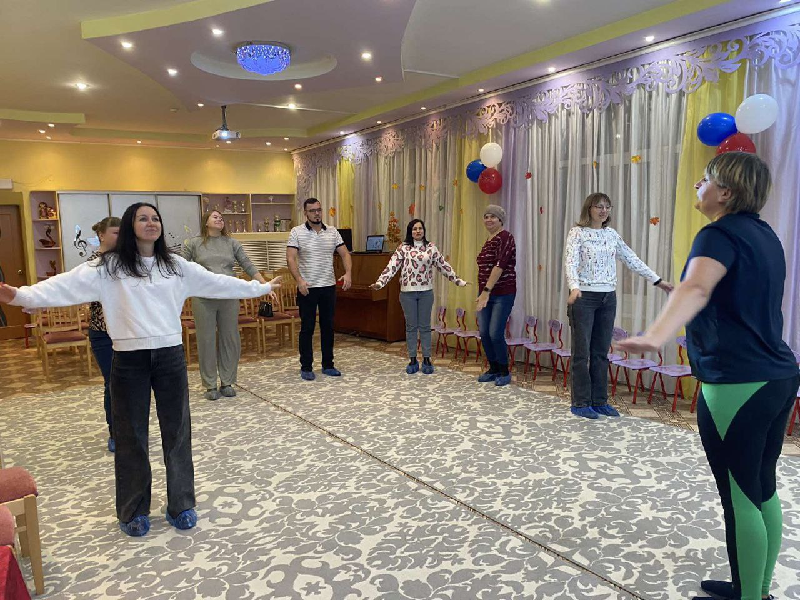
МДОУ «Детский сад №4 «Малышок»
VIII ВСЕРОССИЙСКИЙ ПЕДАГОГИЧЕСКИЙ КОНКУРС
«МОЕ ЛУЧШЕЕ МЕРОПРИЯТИЕ»
Номинация: «Моё лучшее мероприятие»
Подготовила:
инструктор по физической культуре
Мудрик Елена Александровна
город Семёнов
2025год

Slide 2
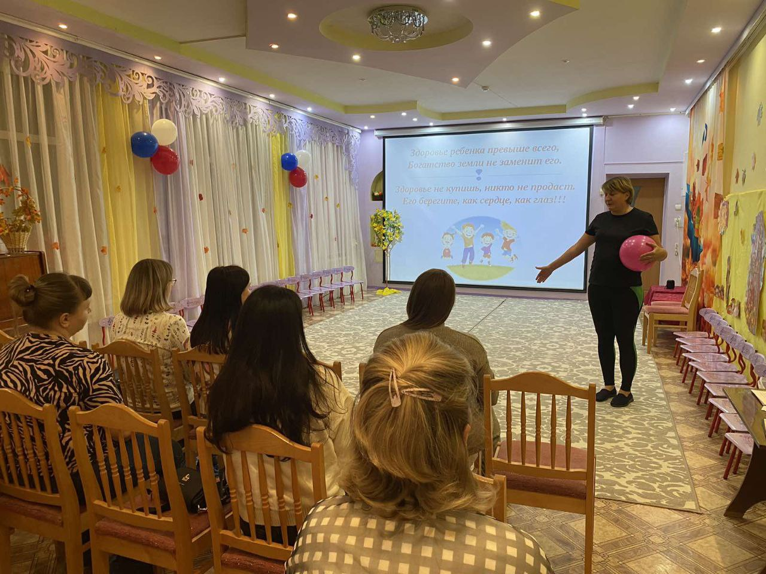
Мастер – класс для родителей воспитанников (5-6 лет)
Тема: «Здоровые дети в здоровой семье»

Slide 3

Цель. Создание мотивации у родителей к здоровому образа жизни, ответственности за свое здоровье и здоровье своих детей
Задачи.
1. Познакомить родителей воспитанников с играми и игровыми упражнениями способствующими укреплению и сохранению здоровья дошкольников.
2. Привлечь родителей к активному участию в практической части мастер - класса
3. Способствовать сплочению родителей и педагогов в совместной двигательной деятельности.
4. Заинтересовать родителей в соблюдении здорового образа жизни в семье.

Slide 4
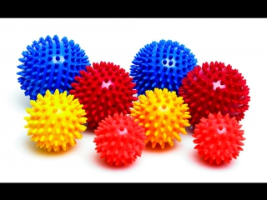
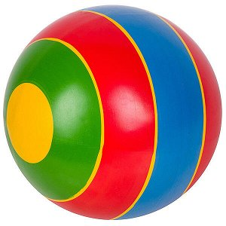
Оборудование.
Массажные мячи, мяч (диаметр 25 см) презентация: «В здоровом теле здоровый дух», DVD проигрыватель, песня «Все спортом занимаются», слова В.Викторова, музыка К. Туманян

Slide 5


Slide 6
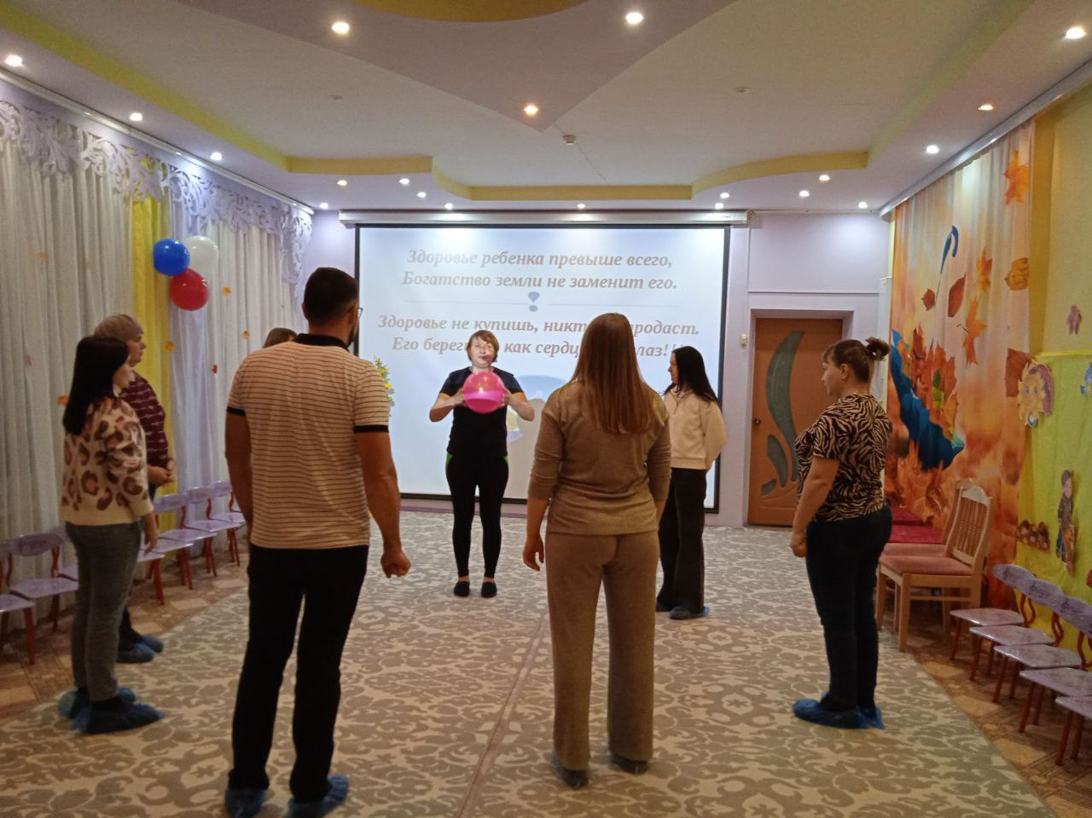
Игровое упражнение:
«Мой ребёнок здоров потому что мы……»

Slide 7
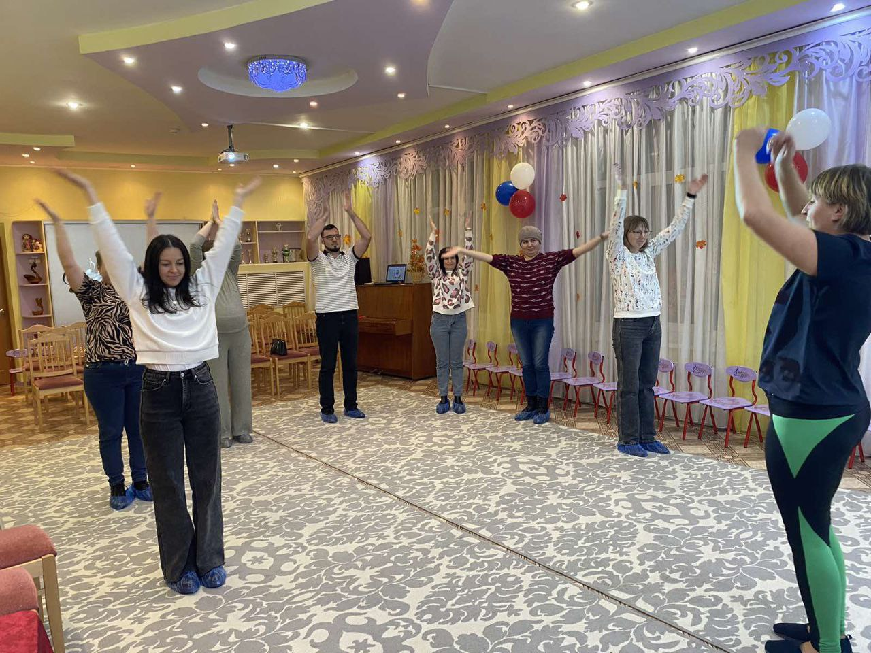
Физкульт – минутка
«Все спортом занимаются»

Slide 8
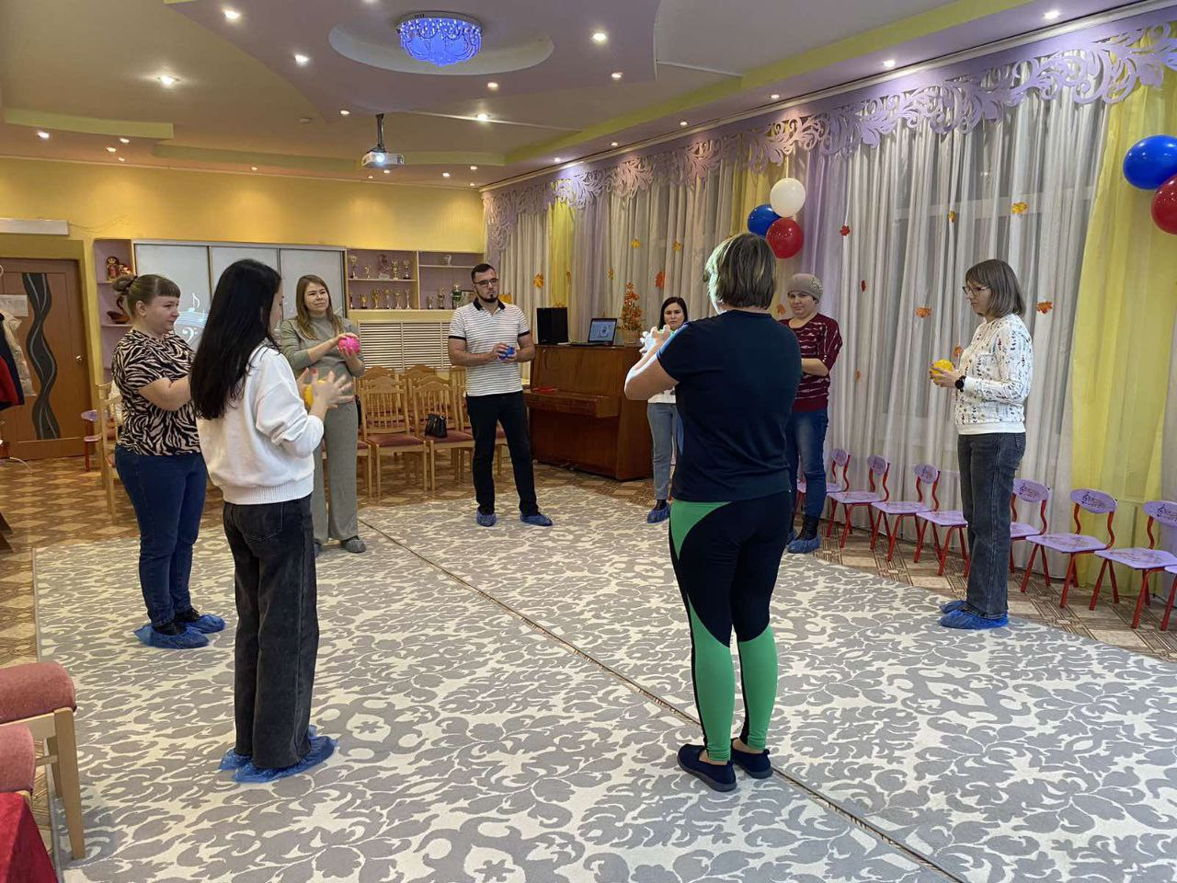
Упражнение с массажными мячами
«Весёлый мяч»

Slide 9
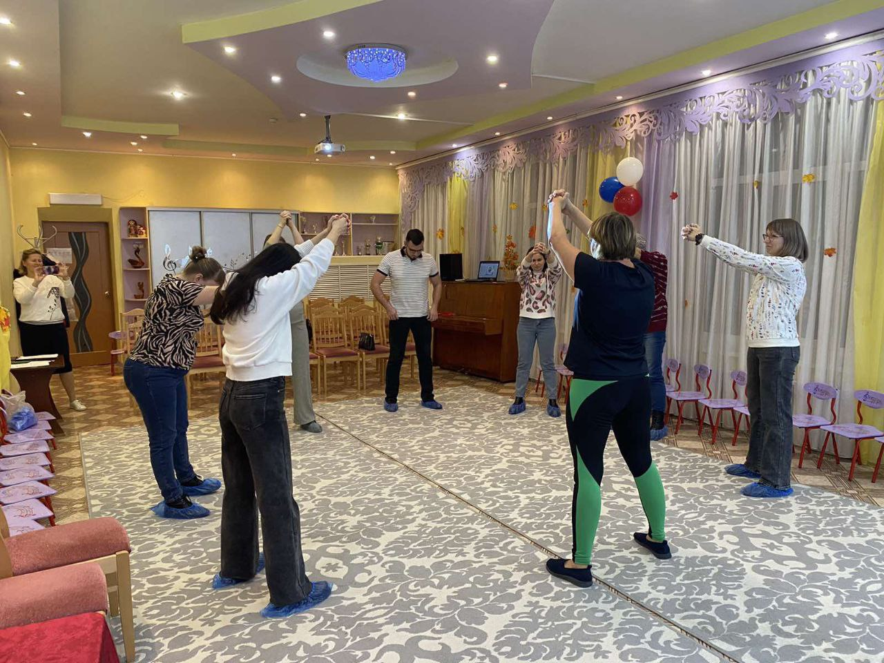
Игровое упражнение «Дровосек»

Slide 10
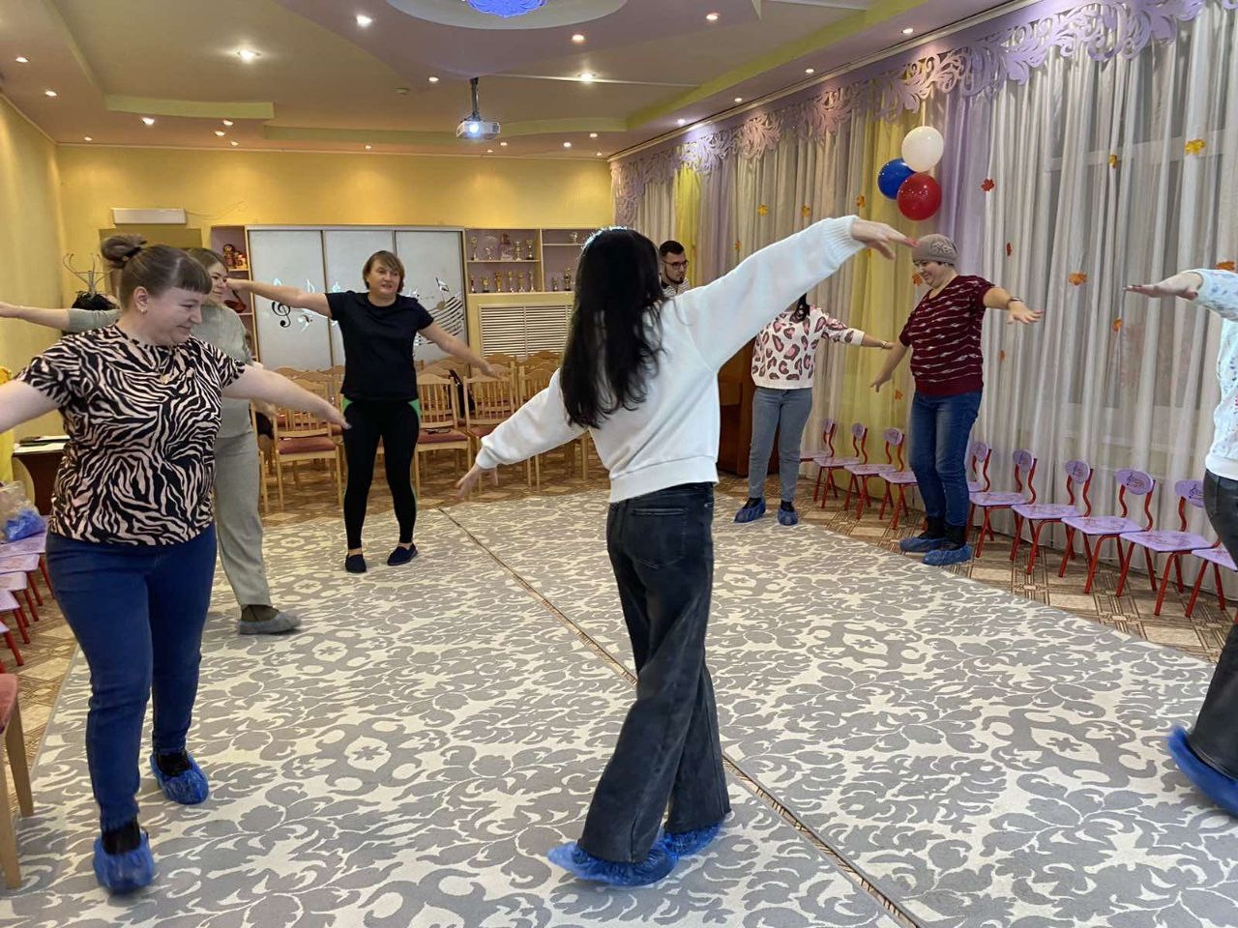
Игровое упражнение «Самолёт»

Slide 11
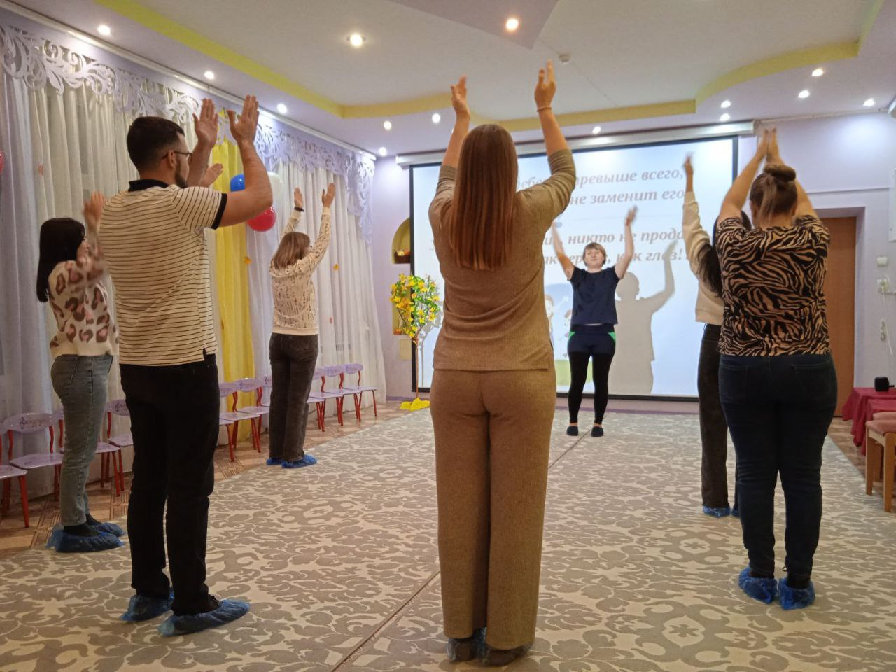
Игровое упражнение
«Ниточка здоровья»

Slide 12
Список источников
Верховкина М.Е., Коваленко В.С. К здоровой семье через детский сад. Методические рекомендации к программе – М.: Т.Ц. Сфера, 2018год. – 144 с. (Будь здоров дошкольник)
Бабенкова Е.А Федоровская О.М. Игры, которые лечат. Для детей 5-7 лет. – М.: Т.Ц. Сфера, 2017год. – 80 с. (Будь здоров дошкольник)
Бабенкова Е.А. Как сделать осанку красивой, а походку лёгкой. – М.: ТЦ Сфера, 208- 96
Громова О.Г. Подвижные игры для детей ФГОС ДО" М.: Т.Ц. Сфера, 2018год. 128стр. (серия Будь здоров дошкольник)
Красикова И.С. Сколиоз. Профилактика и лечение СПб.: Издательский дом «ЗНАНИЕ», 2023 -192
Красикова И.С. Осанка: Воспитание правильной осанки. Лечение нарушений осанки.- СПб.: КОРОНА принт, 2013

Slide 13



